Slide 1
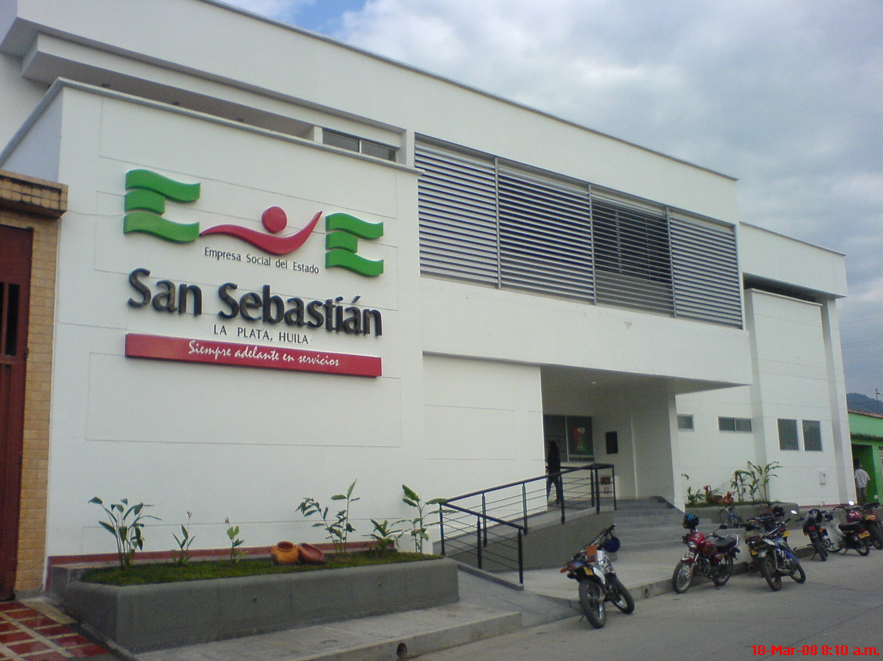

PQRSDF Y RESULTADO DE ENCUESTAS DE SATISFACCIÓN AL USUARIO
SEGUNDO TRIMESTRE 2022

Slide 2
PQRSDF
Tipo de manifestación
17 reclamos, 9 quejas, 2 felicitaciones, 3 peticiones. Se identifica que el mayor motivo es dificultad en la solicitud de citas vía telefónica y demora en la atención en los servicios de odontología y ecografías

Slide 3
PQRSDF
Herramienta utilizada
La herramienta con mayor demanda para instaurar manifestaciones en este periodo en fueron el buzón de sugerencias y presencial con 12 cada uno, posteriormente página WEB con 5, 1 a través del correo electrónico y 1 a través de ventanilla única.

Slide 4
Manifestaciones por Sede
Por afluencia de pacientes la Unidad Básica de Atención con que presento mayor volumen de manifestaciones fue la Principal con 26, seguida de la U.B.A Camilo Torres con 3, Belén con 1 y la U.B.A Las Américas con 1.

Slide 5
Manifestaciones por EAPB
La EAPB con mayor número de manifestaciones es Asmet salud y Sanitas cada una con 7, sigue Comfamiliar y Ecoopsos cada una con 5, Nueva EPS con 4.

Slide 6
ENCUESTAS DE SATRISFACCION AL USUARIO
Se realizaron un total de 1940 encuestas. En los diferentes servicios de la institución, en la U.B.A Principal 1275 encuestas, en la U.B.A Camilo Torres 299, en la U.B.A Belén 106, en la U.B.A Santa Leticia Moscopán 136 encuestas y en la U.B.A Rayos X 124 encuestas.

Slide 7

ENCUESTAS APLICADAS POR EAPB
La EAPB con mayor número de encuestas es Comfamiliar con 603 encuestas, sigue Asmet salud con 376, Ecoopsos con 339, A.I.C 163, Medimás 63, Sanitas con 255 encuestas, Nueva EPS con 21, Tolihuila con 14 y Otras EAPB con 6 encuestas

Slide 8
Consolidado Resolución 256 de 2016
 |  | ABRIL |  | PORCENTAJE | MAYO |  | PORCENTAJE | JUNIO |  | PORCENTAJE
Número de usuarios que respondieron “muy buena” o “buena” a la pregunta: ¿cómo calificaría su experiencia global respecto a los servicios de salud que ha recibido a través de su IPS?” | Número de usuarios que respondieron la pregunta | 699 | 691 | 100% | 880 | 884 | 100% | 362 | 365 | 99%
Número de usuarios que respondieron “definitivamente sí” o “probablemente sí” a la pregunta:” ¿recomendaría a sus familiares y amigos esta IPS?” | Número de usuarios que respondieron la pregunta | 688 | 691 | 100% | 884 | 884 | 100% | 364 | 365 | 100%

Slide 9
Gracias por su atención

